Slide 1
TIẾNG VIỆT 1
Tập 1
Tuần 8
Bài 40: âm – âp

Slide 2



âm
âp

Slide 3




Slide 4

1. Làm quen
âm
sâm
s
âm
âm
(sờ - âm - sâm)
â
m
sâm
âm
â - mờ - âm
Củ sâm

Slide 5


Slide 6
âp
mập
m
ập
âp
(mờ - âp- mâp –nặng – mập )
â
p
mập
ập
Cá mập
â - pờ - âp

Slide 7

Cá mập
Củ sâm
âp
âm

Slide 8



So sánh
â
âp
âm
â

Slide 9


Cài bảng cài
âm
âp
Củ sâm
Cá mập

Slide 10
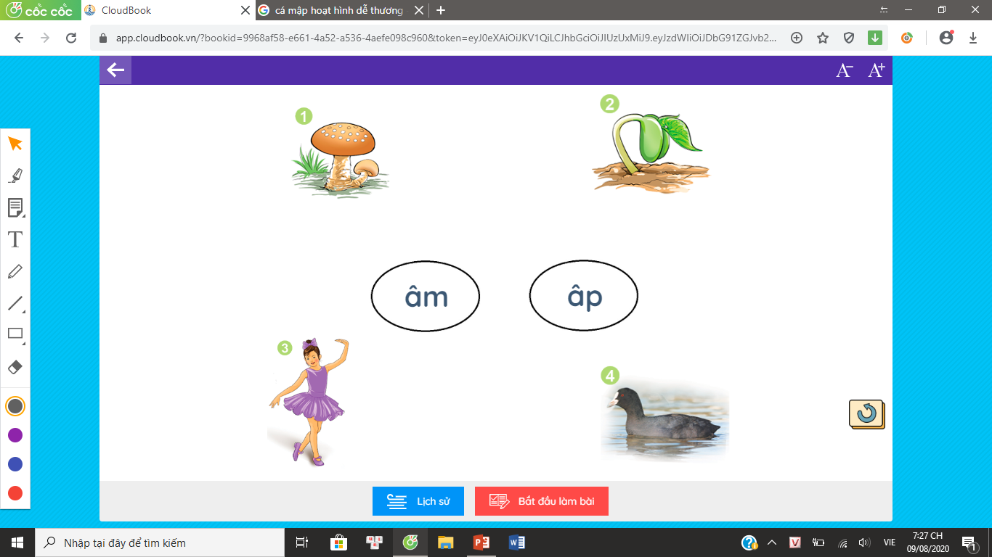

ấm
nấm
mầm
ầm
Nối
âm
âp
tập múa
ập
âm
ầm
sâm cầm

Slide 11








Ghép đúng
a) Đầm
1) nập
b) Đập
2) cá
c) Tấp
3) lúa

Slide 12

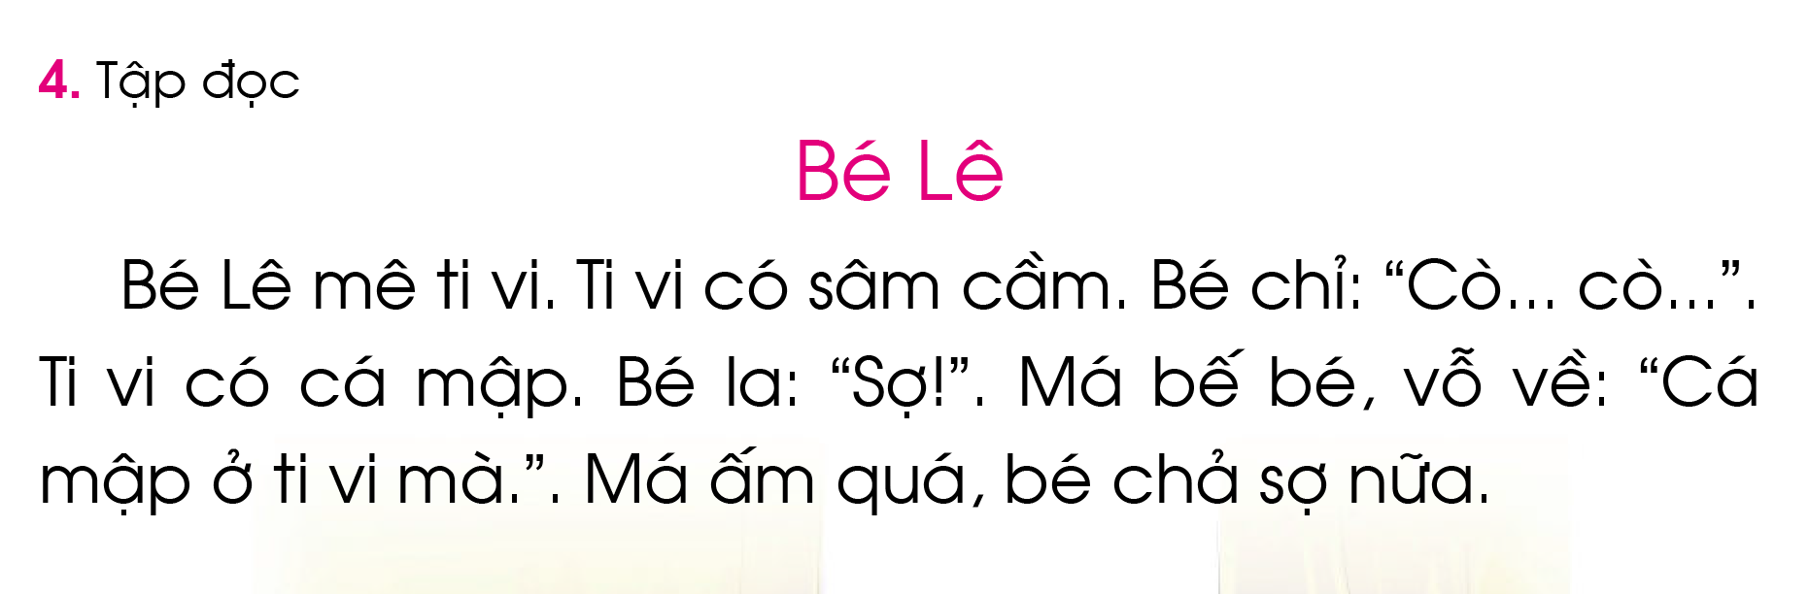

1
2
3
4
5
6
7
8
9
10

Slide 13


a) Bé Lê không mê ti vi
Những ý nào đúng ?
b) Bé Lê sợ cá mập
c) Có má, bé Lê chả sợ nữa

Slide 15


Tập viết

Slide 16

Viết bảng con

Slide 17

Quan sát

Slide 18

Độ cao 2 li
là các con chữ: â,m,u,c,a
Độ cao 4 li
là các con chữ: p

Slide 19

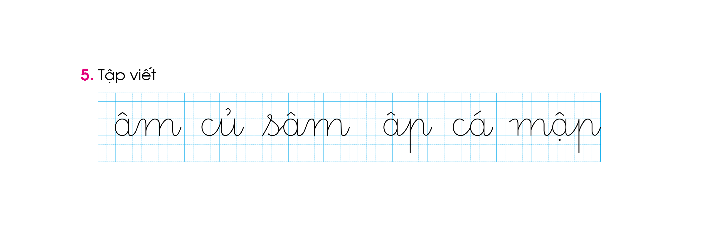

Slide 20
Hoc10 chúc các em học tốt!

